Slide 1
教材: 童诗白 《模拟电子技术基础》
主讲: 蒋宏 82314573-14 (O)
新主楼 E1115
Communication
http://modian.buaa.edu.cn

Slide 2
绪 论
一、课程的地位和主要内容
电路、电子技术（模拟、数字）、微机原理、自动控制原理、通信原理、……
电子技术——研究电子器件、电子电路
及其应用的科学技术。
器件为路用

Slide 3
绪论
模拟信号：
在时间和数值上连续的信号。
u
模拟电路
t

Slide 4
二、电子技术的典型应用
绪论
模拟电子技术
数字电子技术
干扰、噪声、漂移、非线性
被
测
控
对
象
传感器
模拟信号处理
微
机
模数转换
数字接口
伺服机构
功率放大
数模转换
数字接口
电机
计算机检测控制系统原理框图

Slide 5
三、如何学好模电
绪论
课程特点：内容多、内容杂、工程实践性强
基本原理
“基本电路”原理
放大器、反馈、振荡器
1、抓“重点”
基 本
分析方法
图解法、小信号等效电路法
2、注重综合分析
注重工程化素质培养
3、提高学习效率、培养自学能力
课堂、答疑、作业、自学

Slide 6
作业：每周交 1 次，全交，有参考解答

Slide 7

第一章 常用半导体器件
内容提要
半导体器件是组成各种电子电路——包括模拟电路和数字电路，集成电路和分立元件电路的基础。本章首先介绍半导体的特性，半导体中载流子的运动，阐明PN结的单向导电性，然后介绍半导体二极管、稳压管、半导体三极管及场效应管的结构、工作原理、特性曲线和主要参数。

Slide 8
1.1 半导体基础知识
1.2 半导体二极管
1.3 稳压管
1.4 半导体三极管
1.5 场效应管

Slide 9
1.1半导体基础知识
1.1.1 半导体的特性
一、定义
导电能力介于导体和绝缘体之间的物体称半导体。
如：硅（Si）、锗（Ge）等
价电子：围绕原子核运动的最外层轨道的电子
导体: 低价元素
绝缘体:高价元素
硅（Si）、锗（Ge）：４个价电子

Slide 10
价电子
惯性核
4
+
14
+
简化模型（Ｓi，Ge）
硅原子结构

Slide 11
二、半导体特性
温度↑→导电能力↑→可做成各种热敏元件
受光照→导电能力↑→可做成各种光电器件
3. 掺入微量杂质→导电能力↑ ↑ ↑ ↑ （几十万~几百万倍）→可做成品种繁多、用途广泛的半导体器件。如半导体二极管、三极管、场效应管等。

Slide 12
1.1.2 本征半导体
纯净的、没有结构缺陷的半导体单晶
称为本征半导体。它是共价键结构。
+4
+4
+4
Si，Ge
惯性核
+4
+4
+4
相邻原子的价电子成为共用电子，即共价键结构
价电子
+4
+4
+4
本征半导体的共价键结构

Slide 13
本征激发 ——在一定的受热及光照后，
价电子挣脱共价键束缚成为自由电子。
+4
+4
+4
成对消失
自由电子和空穴的形成
复合
+4
+4
+4
空穴
自由电子
成对出现
+4
+4
+4

Slide 14
激励 (温度和光照)一定时，自由电子空穴对的产生和复合会达到“动态平衡”。

Slide 15
注意
本征半导体中载流子的浓度除与半导体材料本身的性质有关外，还与温度密切相关。半导体材料性能对温度的这种敏感性，既可用来制造热敏和光敏器件，又是造成半导体器件温度稳定性差的原因。

Slide 16
在外电场作用下，电子和空穴均能参与导电(载流子)。这是半导体导电与导体导电最本质的区别。
+4
+4
+4
+4
+4
+4
价电子填补空穴
电子移动方向
空穴移动方向
+4
+4
+4
外电场方向

Slide 17
半导体的导电特性：
1、热敏特性：T 导电能力
2、光敏特性：光照 导电能力

Slide 18
1.1.3 杂质半导体
通过扩散工艺，在本征半导体中掺入微量特定元素，便可形成杂质半导体。
+4
+4
+4
一 、N 型半导体
正离子
磷原子
+4
+5
+4
在纯净的硅或锗晶体中掺入微量五价元素（如磷）所形成的杂质半导体称N型半导体。
+4
多余价电子
自由电子
+4
+4
+4

Slide 19
N型半导体结构示意图
少数载流子
多数载流子
正离子
在N型半导体中，自由电子是多数载流子，空穴是少数载流子。

Slide 20
二、P型半导体
在纯净的硅或锗的晶体中掺入微量的三价元素（如硼）所形成的杂质半导体称P 型半导体。
+4
+4
+4
负离子
硼原子
+4
+3
+4
+4
填补空位
+4
+4
+4

Slide 21
P型半导体结构示意图
多数载流子
负离子
少数载流子
在P型半导体中，空穴是多数载流子，自由电子是少数载流子。

Slide 22
注意
对于杂质半导体，多子浓度约等于所掺杂质浓度，多子浓度受温度影响小；
少子（本征激发）浓度受温度影响大；

Slide 23
注意
不论是N型半导体还是P型半导体，虽然它们都有一种载流子占多数，但整个晶体仍然是不带电的，呈电中性。通过掺入杂质来提高半导体的导电能力不是最终目的，因为导体的导电能力更强。杂质半导体的奇妙之处在于，掺入不同性质、不同浓度的杂质，并使P型和N型半导体采用不同的方式结合，可以制造出形形色色、品种繁多、用途各异的半导体器件。

Slide 24
载流子的两种运动：
扩散——载流子在浓度差作用下的运动
载流子总是从高浓度向低浓度扩散
飘移——载流子在电场作用下的运动
电子逆电场方向运动
空穴顺电场方向运动

Slide 25
1.2 PN结
1.2.1 PN 结的形成
采用不同的掺杂工艺，在同一块半导体单晶上形成 P型半导体
和N型半导体，在它们的交界面处就形成了一个PN 结。
P区的空穴向N区扩散并与电子复合
空间电荷区
P 区
N 区
内电场方向
N区的电子向P区扩散并与空穴复合

Slide 26
多子扩散－＞形成空间电荷区－＞有利少子向对方漂移、阻挡多子向对方扩散，
少子向对方的漂移－＞空间电荷区变窄－＞有利于多子向对方扩散；
当多子的扩散和少子的漂移达到动态平衡时，空间电荷区的宽度一定，形成PN结。

Slide 27
1.2.2 PN 结的单向导电性
一、外加正向电压（正向偏置）
外电场驱使P区的空穴进入空间
电荷区抵消一部分负空间电荷
N区电子进入空间电荷区
抵消一部分正空间电荷
空间电荷区变窄
P 区
N 区
I
扩散运动增强，形成较大的正向电流(越过PN结)，此时PN结导通
内电场方向
R
外电场方向
E
外电场加强扩散

Slide 28
二、 外加反向电压（反向偏置）
外电场驱使空间电荷区两侧的多子(空穴和自由电子)移走,
空间电荷区加宽
空间电荷区变宽
多数载流子的扩散运动难于进行
P 区
N 区
IR
少数载流子越过PN结形成很小的反向电流，此时PN结截止
内电场方向
R
外电场方向
E
外电场削弱扩散

Slide 29
结论
综上所述，当PN结正向偏置时，回路将产生一个较大的正向电流，PN结处于导通状态；当PN结反向偏置时，回路中的反向电流非常小，几乎等于零，且由于该电流是由少数载流子产生的，所以温度对其影响很大（温度愈高，反向电流愈大），此时PN结处于截止状态。可见，PN结具有单向导电性。

Slide 30
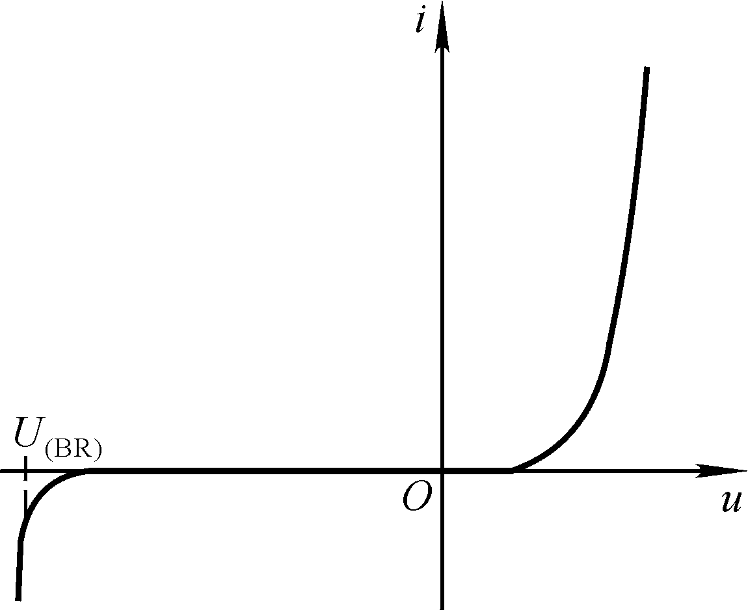
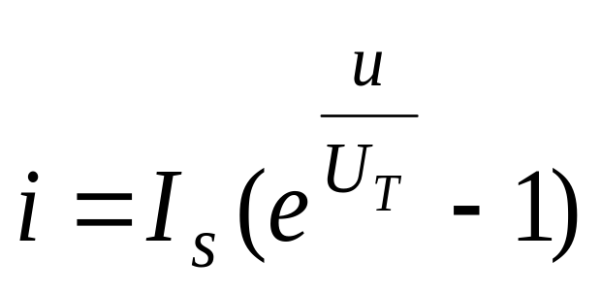
PN结的伏安特性
正偏：P——“+”
N——“-”
正向低阻导通
P->N
反偏：P——“-”
N——“+”
反向高阻截止 i = -Is
正偏和反偏
-
P->N
UT=26mV
反向击穿
——PN结特性之二：“击穿特性”
（反向击穿 i 很大）

Slide 31
半导体基础知识
自由电子
空穴
半导体中的载流子
本征激发
掺杂—P型、N型
载流子的产生
漂移
扩散
载流子的运动
正向导通性
反向截止特性
反向击穿特性
多子扩散引起
PN结的特性
少子飘移引起

Slide 32
1.3 半导体二极管
1.3.1 二极管的结构和符号
一、符号
正极（阳极）
P区
D
Diode
负极（阴极）
N区

Slide 33
1.3.2 二极管的伏安特性
i_{D}
D
i_{D}=f（u_{D}）
u_{D}
U_{T}
+ u_{D} –
i_{D}=I_{s}(e / –1 )
正向和反向
i_{D} / mA
正向特性
i-u(R)?, q-u(C)?, L?
600
反向特性
400
200
U_{on}
非线性特性
–100
–50
－U_{BR}
0
0.4
0.8
u_{D} / V
－I_{S}
– 0.1
U_{Ｄ}
ＵＢＲ反向击穿电压ＵＺ（稳压管）
死区
– 0.2
硅管的伏安特性
反向击穿

Slide 34
一般:特性曲线上区分Uon和UＤ
计算时不区分Uon和UＤ
Si 管：0.5V左右
Ge管：0.1V左右
开启电压： U_{on}
Si 管：0.6V~0.8V （０.７Ｖ）
Ge管：0.2V~0.3V（０.３Ｖ）
正向导通电压UＤ
u_{D}
U_{T}
二极管方程
i_{D}=I_{s}(e / –1 )
U_{T}：温度的电压当量。常温下，即T=300K（27⁰C）时，U_{T}=26mV。 Is：反向饱和电流。
u_{D}
U_{T}
在正向段：当u_{D}>>U_{T}时，i_{D}=I_{s}e /
在反向段：当| u_{D} |>> U_{T}时，i_{D}≈–I_{S}

Slide 35


注意
二极管的伏安特性受温度的影响。如当环境温度升高时，二极管的正向特性曲线左移，反向特性曲线下移。
i(mA)
I_{S}
0
U_{D2}
U_{D1}
u(V)

Slide 36

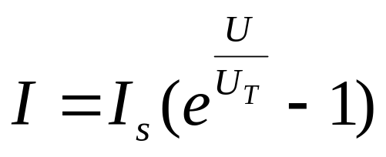
1.3.4 二极管的等效电路(正偏和反偏时)
能够模拟二极管特性的电路称二极管等效电路，也称二极管的等效模型。
I
求I? U? UR?
U
R
U_{R}
V
i_{D}
I
0
U
u_{D}

Slide 37
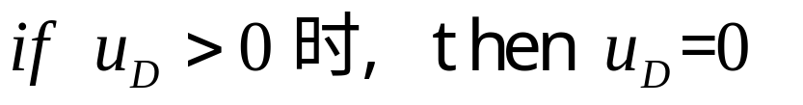
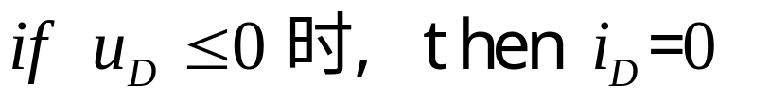
大信号作用下的模型
i_{D}
一、二极管的直流模型
1.理想二极管(正偏时压降为零,反偏时电流为零的等效模型)
u_{D}
0
i_{D}
+ u_{D} –

Slide 38


Question1
UD UON
2.二极管正偏时压降为一常量U_{Ｄ}（正向导通电压０.7V 或０.３V ），反偏时电流为零的等效模型
i_{D}
i_{D}
U_{Ｄ}
+ u_{D} –
u_{D}
0
U_{Ｄ}

Slide 39
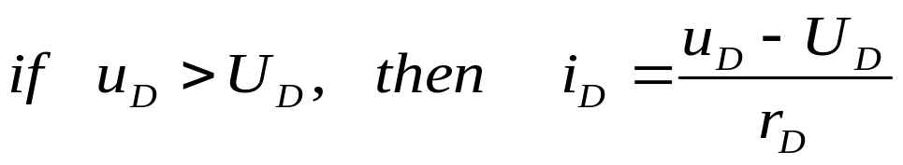


i_{D}
3.二极管正偏，即正向压降u_{D}大于U_{Ｄ}后，其电流i_{D}与u_{D}成线性关系（直线斜率为1/r_{D}），反偏时电流为零的等效模型
u_{D}
0
U_{Ｄ}
i_{D}
U_{Ｄ}
r_{D}
+ u_{D} –
直流电阻
以上三个等效电路中1的误差最大，3的误差最小，一般情况下多采用2所示的等效电路。

Slide 40
用直流模型2
二极管主要用于限幅，整流，钳位．
判断二极管是否正向导通：
１．先假设二极管截止，求其阳极和阴极电位；
２．若阳极阴极电位差＞ UD ，则其正向导通；
３．若电路有多个二极管，阳极和阴极电位差最大的二极管优先导通；其导通后，其阳极阴极电位差被钳制在正向导通电压（０.7V 或０.３V ）；再判断其它二极管．

Slide 41
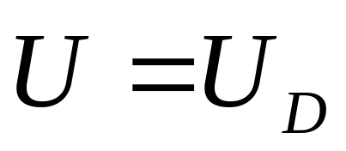

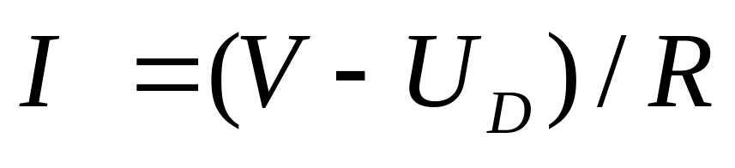
I
U
R
U_{R}
V
用直流模型2

Slide 42
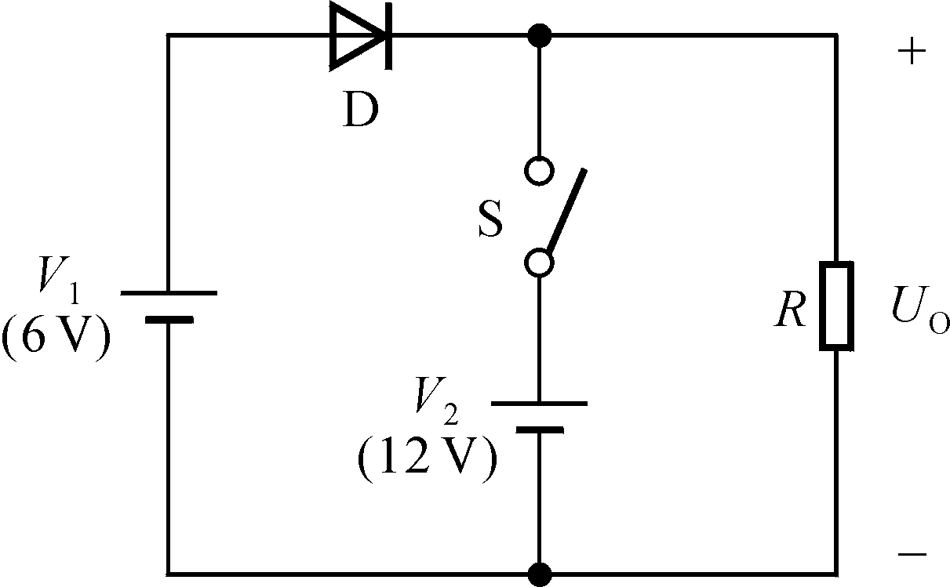
图1.2.6 例1.2.1 电路图

Slide 43
【例1】 下图中，已知V_{A}=3V， V_{B}=0V， D_{A} 、D_{B}为锗管，求输出端Y的电位，并说明每个二极管的作用。
D_{A}
A
B
Y
D_{B}
R
–12V

Slide 44
解： DA优先导通，则
VY=3–0.3=2.7V
D_{A}导通后，D_{B}因反偏而截止，起隔离作用，D_{A}起钳位作用，将Y端的电位钳制在+2.7V。

Slide 45
【例2】下图是二极管限幅电路，D为理想二极管， E= 3V ，u_{i} = 6 sinω t V，试画出 u_{o}及u_{D}的波形 。
u_{i} / V
R
6
u_{R}
u_{D}
3
D
2π
0
π
ω t
u_{i}
u_{o}
E
3V
u_{o} / V
3
2π
解：
0
π
ω t
u_{i}>3时，D导通，u_{o}=3，u_{D}=0
–6
u_{D} / V
u_{i}≤3时，D截止，u_{o}=u_{i}， u_{D} = u_{i}–3
0
ω t
–3
–9

Slide 46
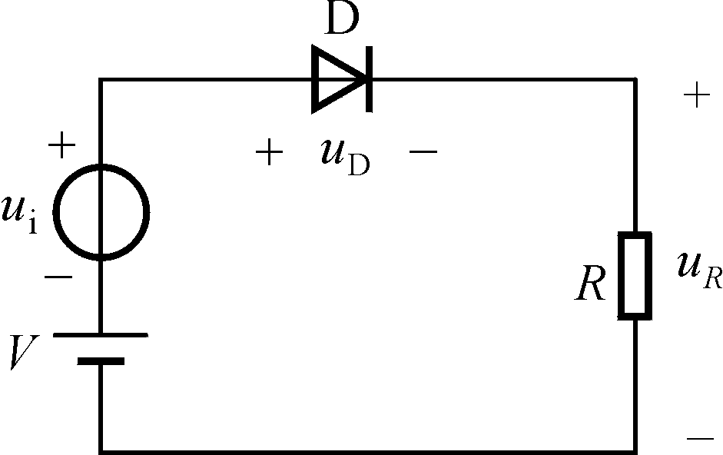
I
U
R
U_{R}
V
i_{D}

Slide 47
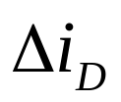
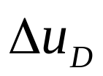
二、二极管的小信号交流模型（微变等效电路）
小信号作用下的模型
i_{D}
二极管外加直流(大)正向电压时，将有一电流，则反映在其伏安特性曲线上的点为Q（Q点称为静态工作点）。
Q
Δi_{D}
I
U
若在Q点基础上外加微小的变化量，则可用以Q点为切点的直线来近似微小变化时的曲线，即可将二极管等效成一个线性器件，用动态电阻r_{d}来表示，且r_{d}=Δu_{D}/ Δi_{D}。
0
u_{D}
Δu_{D}
Δi_{D}
Δu_{D}
r_{d}
question2

Slide 48
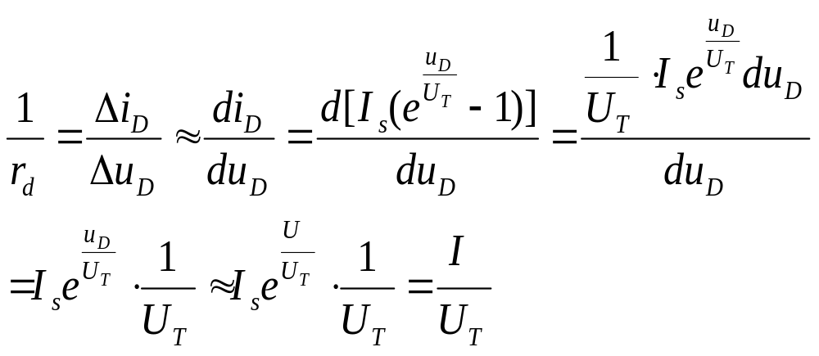
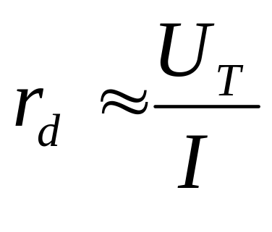
即
动态电阻与Q点有关

Slide 49
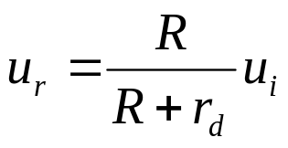

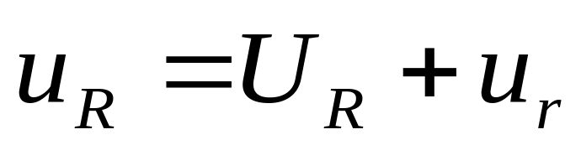
图1.2.8 直流电压和交流信号
同时作用
i_{d}
rd
ud
u_{r}
ui
R
交流通路
UD
I
R
U_{R}
V
U
直流通路
question3

Slide 50
作业:
1.3, 1.2

Slide 51
1.4 稳压管
稳压管实质上是一种特殊的面接触型半导体硅二极管。它工作于反向击穿区，在一定的电流范围内，端电压几乎不变，所以这段特性可以用来稳压，因而广泛用于稳压电源与限幅电路。

Slide 52
1.4.1 稳压管的伏安特性
+ u -
i/mA
正极
负极
正向特性
i
符号
D₁
i
-U_{Z}
反向特性
0
-I_{Zmin}
D₂
U_{Z}
正极
u/V
负极
r_{Z}
反向击穿区
- u +
等效电路
-I_{Zmax}
Zener
IZ
正极
负极
伏安特性
DZ
- UZ +

Slide 53
1.4.2 稳压管的主要参数
i/mA
一.稳定电压U_{Z}：是在规定电流下稳压管的反向击穿电压。
-U_{Z}
0
-I_{Zmin}
u/V
二. 稳定电流 I_{Zmin}：保证管子进入反向击穿区的电流。若电流低于I_{Zmin}，则管子的稳压性不佳，甚至根本不稳压。要求IZ>IZmin.
ΔI_{Z}
-I_{Zmax}
ΔU_{Z}

Slide 54
三.最大允许耗散功率P_{ZM}：P_{ZM}=U_{Z}I_{Zmax}
通过上式可求出I_{zmax}。稳压管的功耗超过P_{ZM}时，会因结温升过高而烧坏。要求IZ<IZmax
i/mA
ΔU_{Z}
四. 电阻 r_{Z}：r_{Z}=
Δ I_{Z}
由上式可看出，r_{Z}愈小，管子的稳压性能愈好。
-U_{Z}
0
-I_{Zmin}
u/V
ΔI_{Z}
-I_{Zmax}
ΔU_{Z}

Slide 55
1.4.3 稳压管稳压电路
一、电路
I_{R}
I_{L}
R
关于电路组成的说明：
I_{Ｚ}
+
−
U_{i}
R_{L}
U_{o}
U_{z}
D_{Z}
（1）负载（R_{L}）必需与D_{Z}并联，使Uo稳定。
（2）D_{Z}必需工作在反向击穿区。
（3）为保证I_{Zmin}<I_{Z}<I_{zmax}，必需串联一个大小合适的限流电阻R。

Slide 56
二、限流电阻的选择
U_{i}−U_{Z}
I_{Zmin}≤I_{Z} ≤I_{Zmax}
I_{Z}=
－I_{L}
R
1.当U_{i}最大，而I_{L}最小时，I_{Z}最大：
U_{imax}−U_{Z}
U_{imax}−U_{Z}
－I_{Lmin} ≤I_{Zmax}
R≥
R
I_{zmax} + I_{Lmin}
2.当U_{i}最小，而I_{L}最大时，I_{Z}最小：
U_{imin}−U_{Z}
U_{imin}−U_{Z}
－I_{Lmax} ≥ I_{Zmin}
R ≤
R
I_{Zmin} + I_{Lmax}
U_{imin} – U_{Z}
U_{imax}–U_{Z}
≥R≥
I_{Zmin}+I_{Lmax}
I_{Zmax}+I_{Lmin}

Slide 57
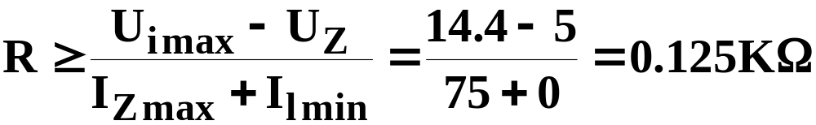
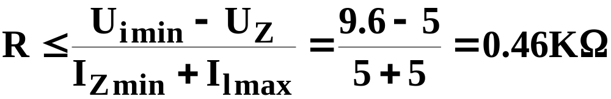
【例1】在稳压管稳压电路中，已知U_{i}=12V，且变化范围±20% ， U_{Z}=5V，I_{Zmin}=5mA，P_{Zmax}=360mw，I_{L}=0~5mA，求限流电阻R。
解：由已知条件得：U_{imin}=9.6V，U_{imax}=14.4V，
I_{Zmin}=5mA，
I_{Zmax}=P_{Zmax}/U_{Z}=360/5=75mA
则

Slide 58
作业:
1.6

Slide 59
1.5 半导体三极管（双极型晶体管）
1.5.1 三极管的结构分类和符号
一、分类
NPN型
硅管
按结构划分
按材料划分
PNP型
锗管
大功率管
高频管
按功率划分
按频率划分
小功率管
低频管

Slide 60
二、NPN 型三极管
1.结构示意图
2.符号
集电极C
集电区
C
N
B
T
集电结
基极B
P
基区
E
发射结
N
Emitter
Base
Collector
发射区
发射极E

Slide 61
三、PNP型三极管
1.结构示意图
2.符号
集电极C
C
集电区
P
N
B
T
集电结
基极B
N
基区
N
发射结
E
P
发射区
发射极E

Slide 62
NPN 型三极管结构图
e
b
P
N＋
几微米
几百微米
N
c

Slide 63
三极管能具有放大作用的内部结构特点
（1）基区很薄（几μm~几十μ m），形成两个靠得很近的PN结, 且载流子浓度很低。
（2）发射区掺杂浓度很高。
（3）集电结的面积很大。

Slide 64
三极管能具有放大作用的外部条件 :
（1）发射结正向偏置；
（2）集电结反向偏置。
对于NPN型三极管应满足:
u_{BE} > 0
u_{BC} < 0
即 v_{C} > v_{B} > v_{E}
对于PNP型三极管应满足:
u_{EB} > 0
u_{CB} < 0
即 v_{C} < v_{B} < v_{E}
C
C
B
T
B
T
E
E

Slide 65
晶体管的基本放大应用
VBB VCC偏置电源
ui要放大的小信号
有源器件
uO放大后的输出
R_{C}
Ｒb偏置电阻
R_{b}
+
共射(CE)
u_{CE}
V_{CC}
ＲＣ集电极
负载电阻
+
-
u_{i}
(uO)
20V
V_{BB}
-
输入回路
输出回路

Slide 66
1.5.2 三极管的三种接法
u_{o}
一、共发射极(CE)接法
u_{i}
u_{o}
二、共集电极(CC)接法
u_{i}
三、共基极(CB)接法
u_{i}
u_{o}
不同的接法具有不同的电路特性，但管子的工作原理都是相同的。

Slide 67
1.5.3 三极管的电流放大（控制）作用
一、电流放大的概念
R_{C}
I_{C}
以NPN管共发射极接法为例，来说明电流放大的概念。
I_{B}
C
B
V_{CC}
V_{CC}>V_{BB}
T
U_{CE}
R_{B}
U_{BE}
E
调节R_{B}，观察I_{B}、I_{C}及I_{E}的变化。
I_{E}
V_{BB}
结论
输入
回路
输出
回路
（1）I_{B}+I_{C}=I_{E}—此结果符合KCL
公共端
（2）I_{C}、I_{E}比I_{B}大得多。
（3）I_{B}很小的变化可引起I_{C}很大的变化，即I_{C}受I_{B}控制—这就是三极管的电流控制作用。

Slide 68
本区本征激发的少子
另一区的多子扩散过来的
受温度影响大
受温度影响小
平衡少子:
非平衡少子:
PN结无外加电压时(平衡PN结), P区或N区的少子因达到动态平衡而称为平衡少子
PN结外加正向电压时, P区或N区的多子
扩散到对方而成为对方的非平衡少子

Slide 69
二、管内载流子的运动
I_{CN}
电子流向电源正极形成 I_{CＮ}
V_{BB}正极拉走电
子，或补充被复
合的空穴，形
成 I_{BＮ}
I_{C}
I_{CBO}
集电区收集电子
V_{CC}
C
N
I_{B}
电子在基区
扩散与复合
P
I_{BN}
B
发射区向基区
扩散电子
N
R_{B}
E
R_{C}
电源负极向发射
区补充电子形成
发射极电流I_{E}
V_{BB}
I_{E}

Slide 70
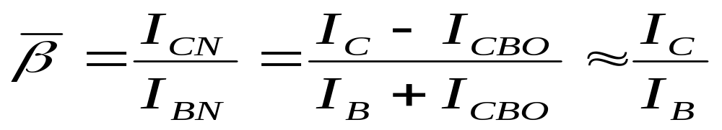
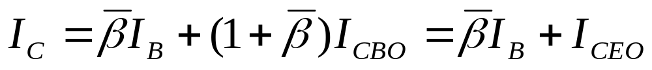
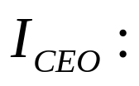
电流关系：
I_{E}=I_{CN}+I_{BN}
发射区的多子扩散
IB=IBN-ICBO
IC=ICN+ICBO
IE = IC + IB
—此结果符合KCL
定义：
CE直流电流放大系数
整理得到：
基极开路时集电极与发射极间的穿透电流

Slide 71
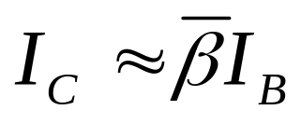
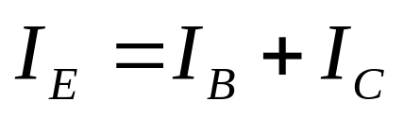
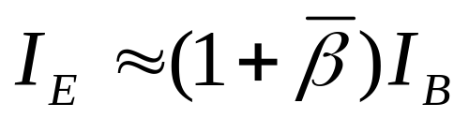
记住：

Slide 72
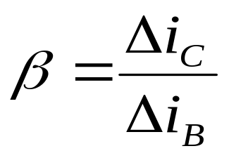
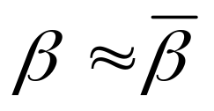
R_{C}
R_{b}
+
+
u_{CE}
V_{CC}
-
u_{i}
(uO)
20V
V_{BB}
-
定义：
CE交流电流放大系数
一般认为：

Slide 73
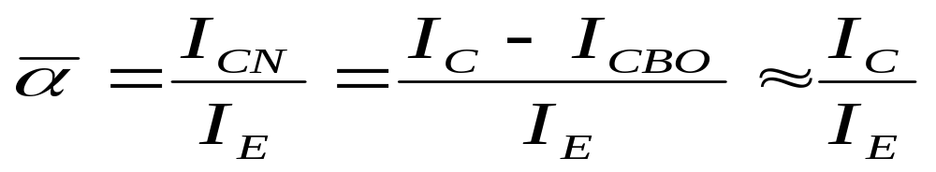
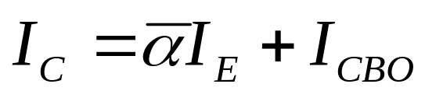
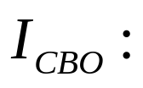
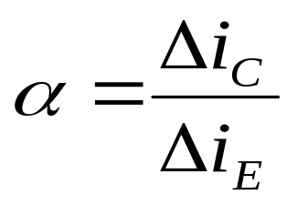

定义：
CB直流电流放大系数
整理得到：
发射极开路时集电结的反向饱和电流
定义：
CB交流电流放大系数
一般认为：

Slide 74
e区的多子扩散而导电
IE=ICN+IBN
c区和b区的平衡少子飘移而导电：
ICBO
双极性晶体管

Slide 75
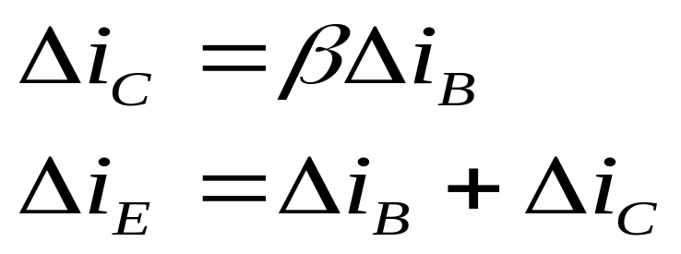
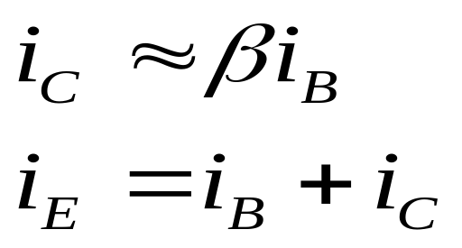
C
C
iB
iC
iC
iB
B
T
B
T
iE
E
iE
E

Slide 76
1.5.4 三极管的特性曲线(CE)
三极管的特性曲线是其各极电压和电流之间关系的曲线。从使用三极管的角度来说，了解其特性曲线比了解其内部载流子运动显得更为重要。
i_{C}
输入特性
i_{B}
i_{B} = f (u_{BE} )
U_{C E} =某数值
u_{CE}
u_{BE}
输出特性
i_{C} = f (u_{CE} )
I_{B} =某数值
双端口网络

Slide 77
一、三极管的输入特性
i_{B} = f (u_{BE} )
U_{C E} = 某数值
U_{CE}=0时：
U_{CE} = 0
i_{B}/μA
U_{CE} ≥ 1V
i_{B}
B
+
u_{BE}
与二极管正向特性相似
-
E
C
U_{CE} >0V时，曲线右移，
U_{CE}≥ 1V后，曲线几乎重合。
一般用UCE >１V的任一曲线
0
u_{BE}/V
死区
ＵＯＮ

Slide 78
由上述分析可知：三极管输入特性也有一段死区。在正常工作下，NPN型硅管u_{BE}=0.６～0. 8V；PNP型硅管u_{BE}=-0.8~-0.6V。
U_{CE} > 1V
i_{B}/μA
0
u_{BE}/V

Slide 79
c
iB
b
T
i_{B}/μA
e
?
0
u_{BE}/V

Slide 80

二、三极管的输出特性
i_{C} = f (u_{CE} )
I_{B} = 某数值
NPN
饱和区:发射结、集电结均正向偏置
i_{C} / mA
80 µA
截止区:发射结、集电结均反向偏置
饱和区
放
60 µA
发射结反偏:
uBE ＜= UON
大
40 µA
集电结反偏:
uBC <0
Δi_{C}
Δi_{B}
区
20µA
放大区:发射结正向偏置；集电结反向偏置
Q
I_{B}= 0 µA
0
u_{CE} /V
UCES
截止区

Slide 81
放大区
曲线近似平行于uCE轴
曲线平行等距
ic = β Δ iＢ
IＣ ≈ βIB
CCCS
NPN: uBE>UON, uBC< 0
饱和区
i_{C}明显随u_{CE}增大而增大
Δ ic <β Δ iＢ
IＣ < βIB
NPN: uBE>UON, u_{CE}＜= u_{BE}
（ uCE＜UCES)
截止区
i_{B}=0 、i_{C}≈0的曲线下方。
NPN: u_{BE} ＜= UON, uCE> uBE

Slide 82
c
iB
iC
b
T
i_{C} / mA
e
PNP
?
0
u_{CE} /V

Slide 83
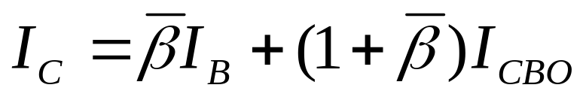
1.5.5 三极管的主要参数
一、直流参数
I_{C}
1.共射直流电流放大系数
.
β =
忽略ICBO
I_{B}
I_{C}
.
2.共基直流电流放大系数
α =
I_{E}
3.极间反向电流
(1)发射极开路时集电结的反向饱和电流—I_{CBO}。
一般小功率硅管I_{CBO}为nA级，而锗管为几μA~几十μA。
(2)基极开路时集电结与发射结间的穿透电流—I_{CEO}。
I_{CEO}=（1+ β ）I_{CBO}
I_{CBO}、I_{CEO}受温度的影响很大，实际工作中其值愈小，性能愈稳定。

Slide 84
二、交流参数
1.共射交流电流放大系数
Δ i_{C}
β =
Δ i_{B}
U_{CE}=常值
2.共基交流电流放大系数
Δ i_{C}
α =
Δ i_{E}
U_{CB}=常值

Slide 85
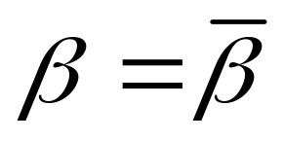
一般可以认为：
一般可以认为：
Δ i_{C}
β =
Δ i_{B}

Slide 86
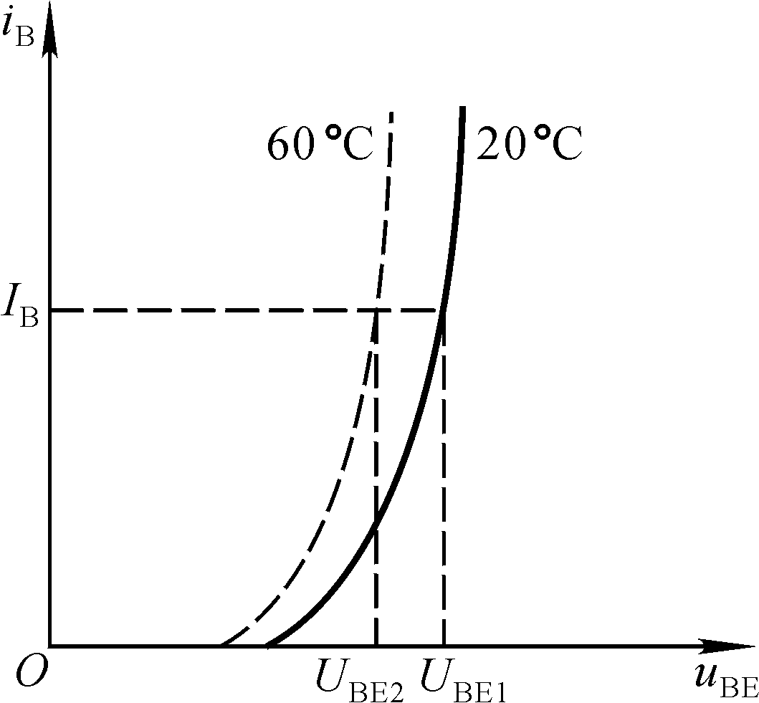
五、温度对晶体管特性的影响
温度对晶体管输入特性的影响
温度增加，导致 ICBO 增大、IB 增大（同样的UBE下)

Slide 87
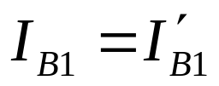
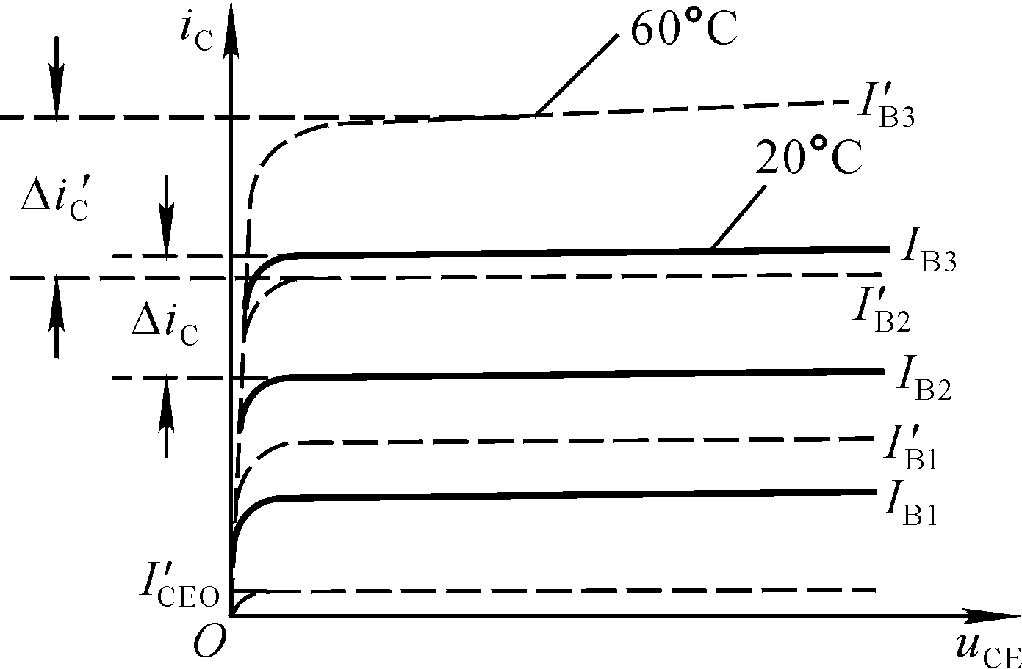
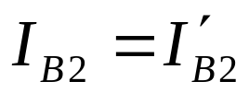
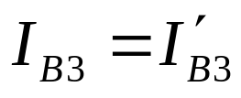
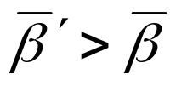

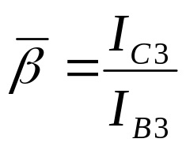
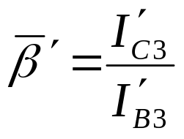
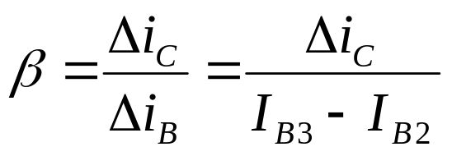
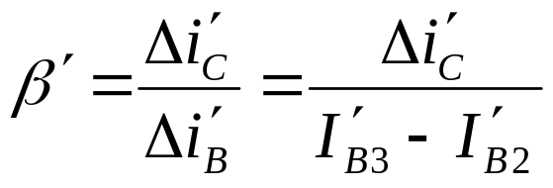
图1.3.9 温度对晶体管输出特性的影响

Slide 88

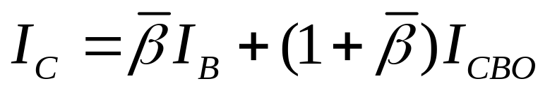
温度增加，会导致β, 增大
三极管特性容易受温度影响
温度增加，会导致I_{C}增大

Slide 89

总结
1.4、双极型晶体管
放大
条件
结构上E区重掺杂、B区薄且掺杂低、C区面积大；
外电源使Je正偏、Jc反偏。
电流
关系
i_{C} βi_{B}
i_{E} = i_{C} + i_{B}

Slide 90
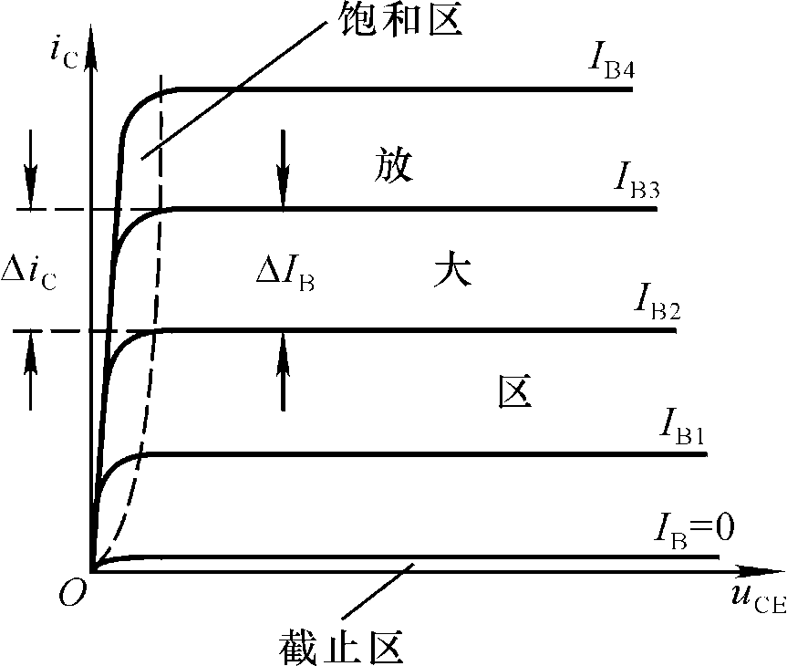
三极管(NPN)的特性曲线
Je正偏、Jc反偏，
i_{C} = βi_{B}，T相当CCCS 。
Je和Jc均正偏，
uCE很小，
ce间近似短路。
U_{CE} > 1V
i_{B}/μA
i
0
u_{BE}/V
Je和Jc均反偏，
ic很小，ce间近似开路。

Slide 91
作业:
1.9,1.10

Slide 92
二极管的特性曲线
i_{D} / mA
600
400
200
–100
–50
0
0.4
0.8
u_{D} / V
– 0.1
– 0.2

Slide 93
i_{D}
D
二极管的直流模型
+ u_{D} –
i_{D}
i_{D}
U_{Ｄ}
+ u_{D} –
u_{D}
0
U_{Ｄ}

Slide 94

2、晶体管的等效模型
前提: Q点在放大区
（1）晶体管直流模型
i_{C} / mA
IB4
IB4
IB3
IB3
i_{B}
IB2
IB2
IB1
IB1
u_{BE}
0
U_{Ｄ}
0
u_{CE} /V

Slide 95

（1）晶体管直流模型
IBQ
ICQ
b
c
UBEQ
UD
IBQ
UCEQ
e
e
CCCS

Slide 96
直流电压和交流信号同时作用下
R_{C}
R_{b}
+
+
u_{CE}
V_{CC}
u_{i}
(uO)
20V
-
V_{BB}
-

Slide 97
(2) 三极管的交流(微变)等效电路
三极管在小信号(微变量)情况下工作时，可以在静态工作点附近的小范围内用直线段近似地代替三极管的特性曲线，三极管就可以用线性二端口网络来等效代替。
i_{c}
i_{b}
i_{b}
i_{c}
在小信号下
u_{ce}
u_{be}
线性电路
u_{ce}
u_{be}
u_{be}=h₁₁i_{b}+h₁₂u_{ce}
H参数等效模型
i_{c}=h₂₁i_{b}+h₂₂u_{ce}
H参数在静态工作点附近定义的，只适合于交流小信号

Slide 98
u_{be}=h₁₁i_{b}+h₁₂u_{ce}
i_{c}=h₂₁i_{b}+h₂₂u_{ce}
h₁₁=u_{be}/i_{b}|_{uce=0} =r_{be}
h₁₂=u_{be}/u_{ce}|_{ib=0}≈0
Δ i_{C}
β =
Δ i_{B}
h₂₁=i_{c}/i_{b}|_{uce=0}=β
U_{CE}=常值
h₂₂=i_{c}/u_{ce}|_{ib=0}=1/r_{ce} ≈0

Slide 99
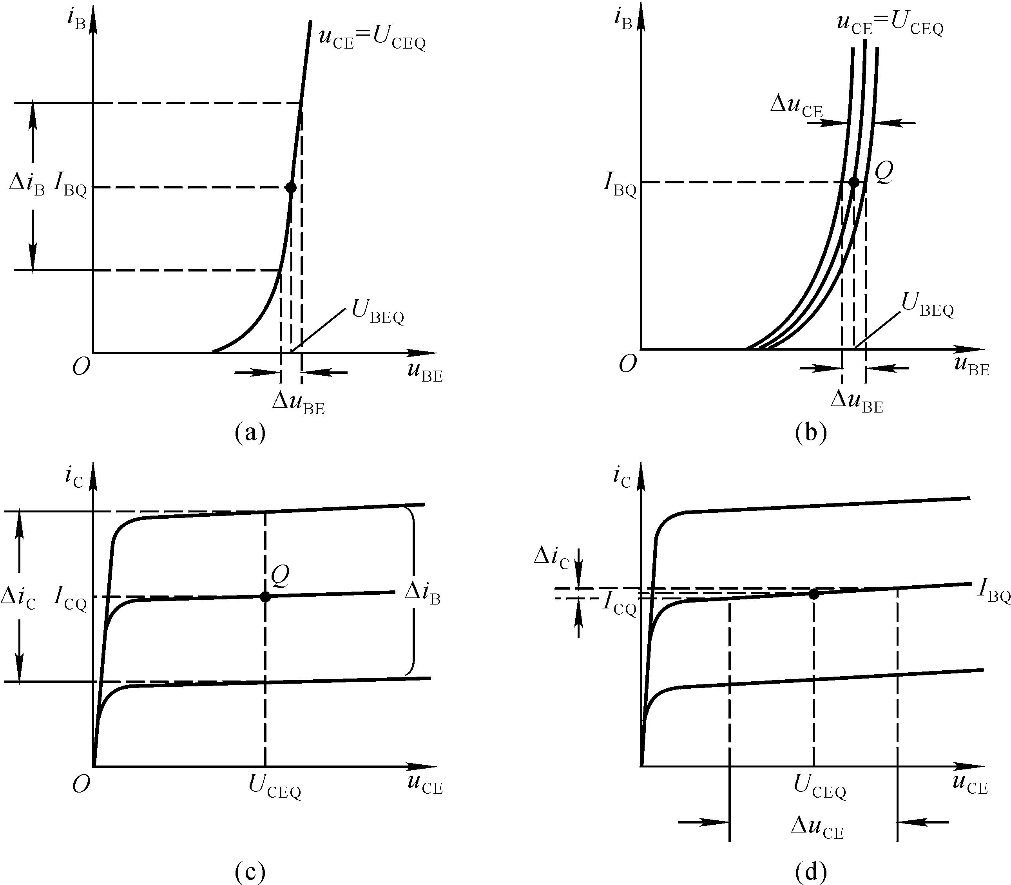
Q
Q
h₁₁=u_{be}/i_{b}|_{uce=0} =r_{be}
h₁₂=u_{be}/u_{ce}|_{ib=0}≈0
h₂₂=i_{c}/u_{ce}|_{ib=0}=1/r_{ce} ≈0
h₂₁=i_{c}/i_{b}|_{uce=0}=β

Slide 100
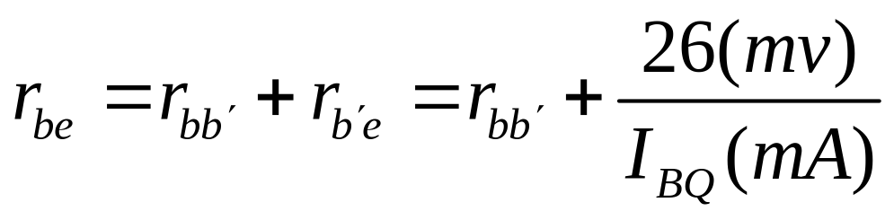

r_{be}称三极管的输入电阻
r_{bb′}称为基区的体电阻，对于小功率管，一般为100~500Ω。

Slide 101


u_{be}=r_{be}i_{b}+h₁₂u_{ce}
1
i_{b}
i_{c}
i_{c}=βi_{b}+ u_{ce}
r_{ce}
b
c
βi_{b}
u_{ce}
i_{c}
c
r_{be}
r_{ce}
i_{b}
线性化
u_{be}
+
r_{ce}
u_{ce}
b
u_{ce}
u_{be}
h₁₂u_{ce}
−
e
e
i_{b}
i_{c}
三极管的微变等效电路
b
c
βi_{b}
如ce端所接 很大,不能忽略
u_{be}
r_{be}
u_{ce}
三极管简化的微变等效电路
三极管的微变等效电路只能用来分析放大电路变化量之间的关系
e

Slide 102
c
（1）晶体管直流模型
IBQ
ICQ
b
T
b
c
e
UBEQ
UD
IBQ
UCEQ
放大区
e
e
(2) 三极管的交流(微变)等效电路
CCCS
i_{b}
i_{c}
c
c
b
βi_{b}
c
b
T
r_{be}
u_{ce}
b
T
u_{be}
e
e
e

Slide 103


交流模型只能求解交流量
直流模型只能求解直流量
H参数在静态工作点附近定义的，只适合于交流小信号
i_{b}
i_{c}
（大小和方向）从属于
b
c
βi_{b}
u_{be}
r_{be}
u_{ce}
e
NPN和PNP具有相同的H参数交流模型

Slide 104
1.6 场效应管(单极型三极管)
本节要介绍的场效应管是依靠一种极性的载流子(多子)飘移参与导电，所以称单极型三极管。又因为它是利用输入回路的电场效应来控制输出回路电流的，所以又称场效应管。它是电压控制电流源(VCCS)器件。
它的输入电阻高
1.6.1 场效应管FET(Field Effect Transistor) 的类型
N沟道
绝缘栅型（MOS）
增强型
按其结构
P沟道
按其工作状态
结型
N沟道
耗尽型
P沟道

Slide 105
1.6.2 结型场效应管(耗尽型)
一、结构示意图（以N沟道为例）
两个PN结夹着一个N沟道。三个电极：
G：栅极 Gate
D：漏极 Drain
S：源极 Source
D
N
耗尽层
P
G
S

Slide 106
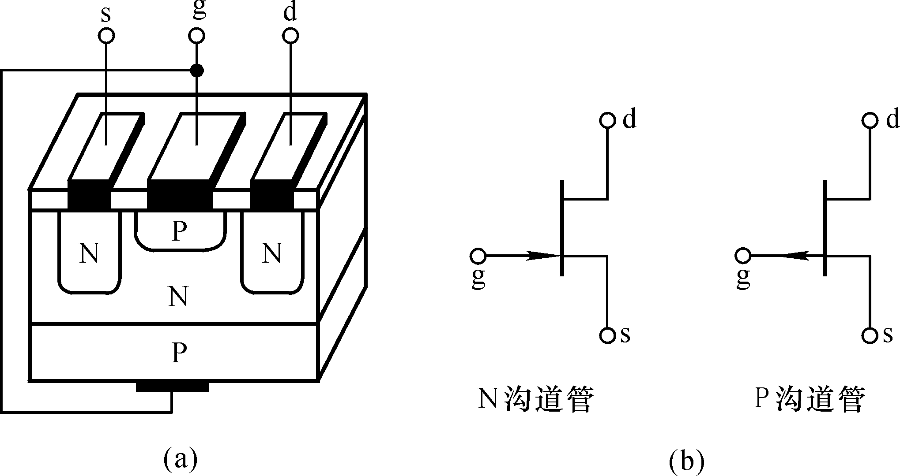
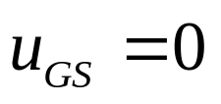
结构和符号（以N沟道为例）
时导电沟道本就存在
(耗尽型)

Slide 107


二、结型场效应管的工作原理
1. 栅源电压对沟道的控制作用
在栅源间加负电压V_{GG} <= 0，令u_{DS} =0
D
(1)当u_{GS}=0时，为平衡PN结，导电沟道最宽。沟道电阻最小
(2)当│u_{GS}│↑时，PN结反偏，导电沟道变窄，沟道电阻增大。
G
V_{GG}
(3)当│u_{GS}│增加到一定值时 ，沟道完全合拢。沟道电阻无穷大
(u_{GS})
夹断电压U_{GS(off)}—使导电沟道完全合拢（消失）所需要的栅源电压u_{GS}。
UGS(off)<0
S

Slide 108





2.漏源电压对沟道的影响作用
N沟道
在漏源间加电压V_{DD} >=0 ，令u_{GS} =0
由于u_{GS} =0，所以导电沟道最宽。
(1)当V_{DD}=0时， i_{D}=0。
(2) V_{DD}↑→i_{D} ↑ →靠近漏极处的耗尽层加宽，沟道变窄，呈楔(xie-) 形分布。
(3)当V_{DD} ↑，使u_{GD}=u_{G S}− u_{DS}=U_{GS(off)}时，在靠漏极处夹断——预夹断。
(4)V_{DD}再↑，夹断点下移。
电阻特性
预夹断前: V_{DD}↑→i_{D} ↑。
预夹断后: V_{DD}↑→i_{D} 几乎不变。
恒流特性

Slide 109




图1.4.4 U_{GS(off)}< u_{GS} <0且u_{DS} >0的情况
可变电阻区
预夹断前
预夹断
VDD↑→iD ↑
沟道电阻受uGS控制
VDD↑→iD 几乎不变
预夹断后
恒流区

Slide 110


3.结型场效应三极管的特性曲线
（1）输出特性曲线： i_{D}=f（ u_{DS} ）│U_{GS}=某数值
直流电阻为直线斜率的倒数
１可变电阻区：预夹断前。
２恒流区：预夹断后。
３夹断区（截止区）。
恒流区内：
△ i_{D} /△u_{GS} ≈常数= g_{m}
g_{m} —低频跨导
即： △ i_{D} = g_{m} △ u_{GS}
—放大原理ＶＣＣＳ

Slide 111
（2）转移特性曲线： i_{D}=f（ u_{GS} ）│U_{DS}=某数值
i_{D} /mA
只在恒流区内
i_{D} /mA
U_{GS} =0
饱和漏极电流I_{DSS}
4
4
-1V
3
3
-2V
U_{DS} =10V
2
2
-3V
1
1
U_{GS（off）}
-4V
0
5
10
15
u_{DS} / V
-4
-3
-2
-1
0
u_{GS} / V
直流模型
u_{GS}
i_{D}=I_{DSS}(1−
)²
（U_{GS（off）}≤u_{GS}≤0）N 沟道
U_{GS(off)}
只适合于恒流区内
IDSS: uGS=0时的iD

Slide 112

1.6.3 绝缘栅场效应管(MOS管)
一、增强型绝缘栅场效应管（以N沟道为例）
时导电沟道本不存在增强型
1. 结构和符号
源极S
栅极G
漏极D
符号
D
D
铝
SiO₂
N⁺
N⁺
B
B
G
G
P型硅衬底
S
S
衬底引线B
N沟道
P沟道
G(Metal)-SiO2-Semi

Slide 113
2. 工作原理
(1) u_{GS} =0 时
U_{DS}
D与S之间是两个
PN结反向串联，
无论D与S之间加
什么极性的电压，
漏极电流均接近
于零。
i_{D} = 0
S
G
D
SiO₂
N⁺
N⁺
耗尽层
P型硅衬底
衬底引线B
结构示意图

Slide 114

图1.4.8 u_{DS} ＝0时u_{GS}对导电沟道的控制

Slide 115
(2) u_{GS} >U_{GS(th)}
栅极下P型半导
体表面形成N型导电
沟道，当D、S加上
正向电压后可产生
漏极电流i_{D} 。
U_{DS}
。
i_{D}
S
U_{GS}
G
D
N⁺
N⁺
+
+
N
N型导电沟道
耗尽层
P型硅衬底
B

Slide 116




图1.4.9 u_{GS}为大于U_{GS(th)}的某一值时
u_{DS}对i_{D}的影响
N沟道
预夹断前
预夹断
预夹断后
可变电阻区
恒流区
沟道电阻受uGS控制

Slide 117

u_{GS}
3. 特性曲线
i_{D}=I_{DO}( −1)²
IDO: uGS=2UGS(th)时的iD
U_{GS(th)}
i_{D} /mA
（u_{GS}>UGS（th) >0 , N 沟道)
恒流区
i_{D} /mA
直流模型
可变电阻区
6V
只适合于恒流区内
4
U_{GS} =5V
3
3
4V
2
I_{DO}
2
U_{DS} =10V
3V
1
1
夹断区
2V
0
5
10
15
u_{DS} / V
0
2
4
5
u_{GS} / V
UGs(th)
输出特性
转移特性
增强型 NMOS 管的特性曲线

Slide 118
二、耗尽型绝缘栅场效应管（以N沟道为例）
1. 结构特点和工作原理
制造时，在二氧化硅绝缘层中掺入大量的正离子。
源极S
栅极G
漏极D
D
D
正离子
SiO₂
N⁺
N⁺
B
B
N型沟道
G
G
耗尽层
P型硅衬底
S
S
N沟道
P沟道
衬底引线B
符号

Slide 119
2. 特性曲线
只适合于恒流区内
（U_{GS（off）}≤u_{GS}）
u_{GS}
N 沟道耗尽型
i_{D}=I_{DSS}(1−
)²
U_{GS(off)}
i_{D} /mA
U_{GS} =1V
i_{D} /mA
4
UGS（off) <0
N 沟道耗尽型
0V
I_{DSS}
3
3
–1
2
2
U_{DS} =8V
–2V
1
1
–3V
UGs(off)
0
0
4
8
12
u_{DS} / V
–2
–1
1
u_{GS} / V
–3
输出特性
转移特性
耗尽型NMOS管的特性曲线

Slide 120

iD参考方向仍是从d到s
iD参考方向均是从d到s

Slide 121
NMOS耗尽型
i_{D}
IDSS
NFET
NMOS增强型
NJFET
IDSS
u_{GS}
UGS(off)
UGS(off)
UGS(th)
转移特性

Slide 122
1.6.4 场效应管的主要参数
一、开启电压U_{GS(th)}
在一定的u_{DS}下，开始出现漏极电流所需的栅源电压。它是增强型MOS管的参数，NMOS U_{GS(th)}为正，PMOS U_{GS(th)}为负。
二、夹断电压 U_{GS(off)}
在一定的u_{DS}下，使漏极电流近似等于零时所需的栅源电压。它是耗尽型管的参数，N沟道 U_{GS(off)}是负值，P沟道 U_{GS(off)}是正值。
三、直流输入电阻 R_{GS(DC)}
栅源电压与栅极电流的比值，其值很高。

Slide 123
四、饱和漏极电流Ｉ_{DSS}
耗尽型的参数
uGS=0时的iD
N沟道为正，P沟道为负。
如iD参考方向仍是从d到s
五、Ｉ_{DＯ}
增强型的参数
uGS=2UGS(th)时的iD
N沟道为正，P沟道为负。

Slide 124
六、低频跨导 g_{m}
交流参数
U_{DS}为常数时，漏源极电流的微变量与引起这个变化的
栅源电压的微变量之比称为低频跨导,即
g_{m}=Δi_{D} / Δu_{GS}|
U_{DS} = 常值
g_{m} = △ iD /△ u_{GS}
低频跨导是衡量场效应管栅源电压对漏源极电流的控制能力的一个重要参数。 VCCS

Slide 125

1.6.5 场效应管的直流模型
转移特性曲线
Q点在恒流区
N 沟道耗尽型
U_{GS}
I_{D}=I_{DSS}(1−
)²
Ｐ沟道耗尽型
U_{GS(off)}
如漏极电流参考方向仍是从d到s，Ｐ沟道ID是负值
Ｐ沟道增强型
U_{GS}
I_{D}=I_{DO}( −1)²
N 沟道增强型
U_{GS(th)}
直流模型中,你也可设Ｐ沟道漏极电流参考方向从s到d，这时IDSS，IDO为正， ID为正

Slide 126
1.6.5 场效应管的低频小信号等效模型
（微变等效电路）(P118)
i_{d}
场效应管在小信号(微变量)情况下工作时，可以在静态工作点附近的小范围内用直线段近似地代替场效应管的特性曲线，场效应管就可以用线性二端口网络来等效代替。
D
i_{g}
G
T
u_{ds}
u_{gs}
S
所有FET
i_{g}=0
i_{d}
i_{g}=0
i_{d}
G
D
G
D
g_{m}u_{gs}
g_{m}u_{gs}
u_{gs}
u_{ds}
u_{gs}
u_{ds}
r_{ds}
S
S
简化的微变等效电路
微变等效电路

Slide 127


N 沟道增强型
u_{GS}
i_{D}=I_{DO}( −1)²
U_{GS(th)}
求得：
N 沟道耗尽型
u_{GS}
i_{D}=I_{DSS}(1−
)²
U_{GS(off)}
求得：

Slide 128


Ｐ沟道,N沟道增强型：
Ｐ沟道,N沟道耗尽型：

Slide 129

NPN
PNP

Slide 130

图1.4.14 例 1.4.1 输出特性曲线

Slide 131

1.6.5 双极型和单极型三极管的比较

Slide 132
作业:
1.15, 1.16

